Slide 1

Notes:
Présentation standard pour ceux qui le souhaitent

Slide 2

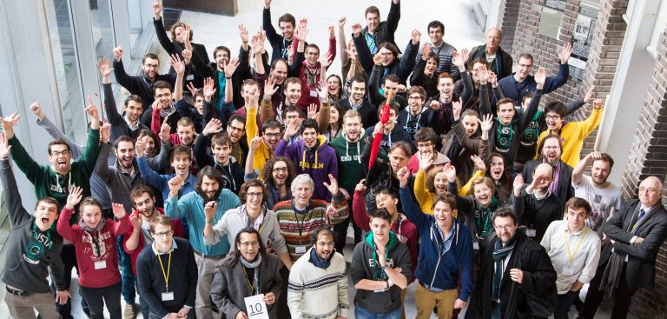
La SFP est une association reconnue d’utilité publique
créée par et pour les physicien·ne·s dans le but
- D’échanger sur la physique, sa production, son financement et sa place dans la société
- D’œuvrer collectivement pour animer la communauté et pour garantir l’accès
à la culture scientifique pour le plus grand nombre
Sa mission : rassembler la communauté de physiciens français en favorisant leurs interactions au delà de leurs cultures et disciplines respectives.
Notes:
Nombre de membres : 3000 personnes et 60 laboratoires
Près de deux cent bénévoles (= membres actifs)
Organise des conférences, séminaires, ateliers, rencontres, expositions, visites, concours, tournois, débats

Slide 3



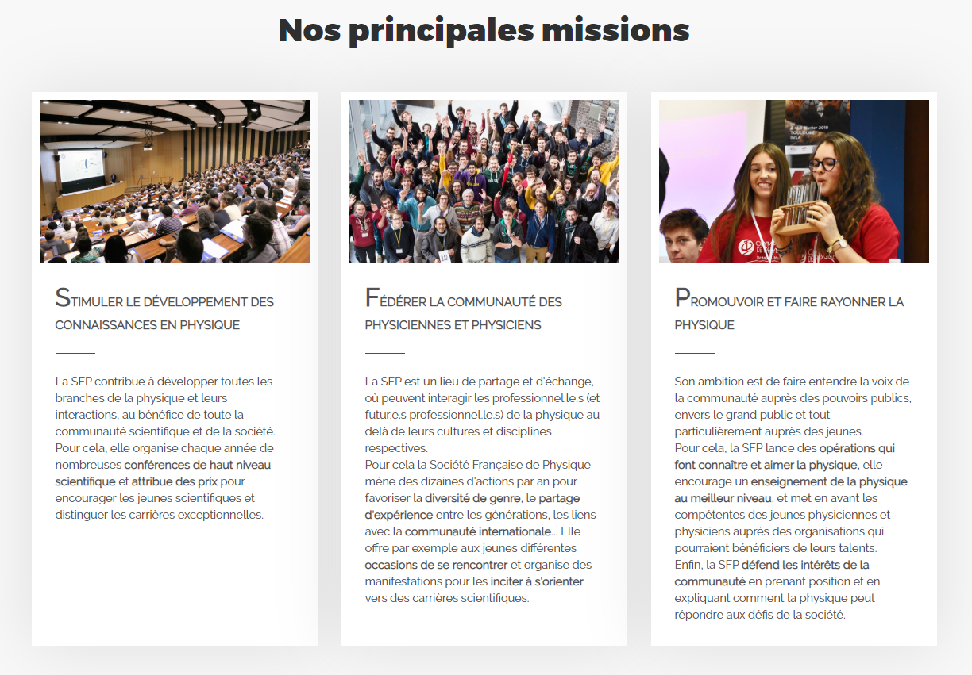

MISSIONS

Slide 4
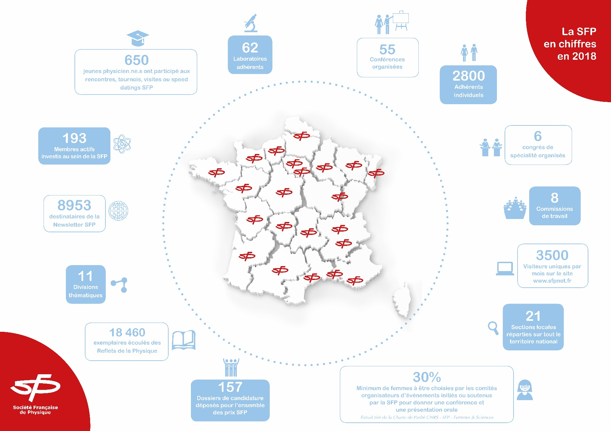
ORGANISATION
Notes:
Quelques chiffres clé 2018

Slide 5
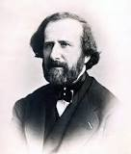
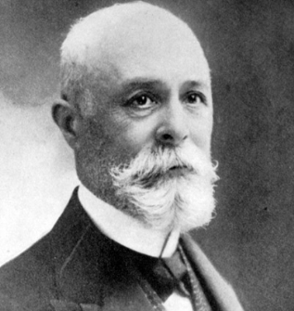
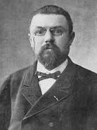
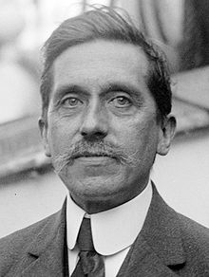
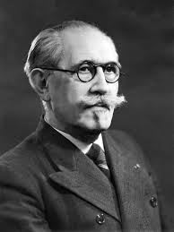
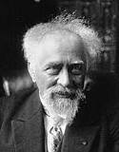
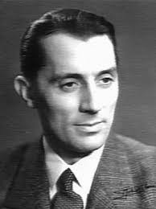
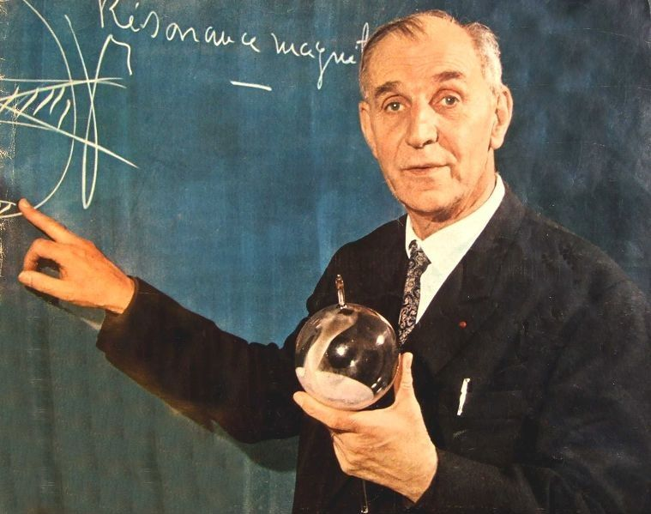
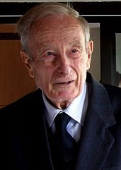


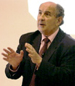
Notre histoire
Hippolyte Fizeau 1873
Henri Becquerel 1897
Henri Poincaré 1902
Charles Fabry 1924
Paul Langevin
1926
Jean Perrin
1929
Frédéric Joliot
1946
Alfred Kastler 1954
Jacques Friedel 1970
Pierre Gilles De Gennes
1982
Edouard Brezin 2004
Yves Petroff
2009
Notes:
Des présidents prestigieux et certains pas spontanément reconnus de nos jours comme physiciens (Poincaré)
Jean Perrin si précieux pour avoir porté la création du CNRS, du Palais de la Découverte...

Slide 6
Organisation
Acteurs/trices de la SFP : membres bénévoles chercheurs, enseignants, enseignants chercheurs, doctorants, post-doctorants, ou encore professionnels de l’entreprise, partageant tous la même passion pour la physique et le souhait de la valoriser au sein de la société.
21 sections locales → actions sur tout le territoire français
9 divisions thématiques
Accélérateurs
Astrophysique
Chimie – Physique
Champs et Particules
Physique Atomique et Moléculaire Optique
7 commissions
Femmes et Physique – Enseignement – Histoire des sciences – Energie et environnement – Publications – Culture Scientifique – Physique et Optique sans frontières
Et plusieurs actions transverses !
Exemples : tournois (Olympiades de Physique France, French Physicist’s Tournament), rencontres (Rencontres Physique Entreprises Recherche – Physique et Interrogations Fondamentales) etc…
Matière Condensée
Physique des Plasmas
Physique et Vivant
Physique Nucléaire

Slide 7

→ Encourager l’excellence scientifique
Des prix de renommée internationale, récompensant aussi bien les physiciens confirmés que les jeunes chercheurs.
- 7 Grands Prix de la SFP (dont 4 en partenariat avec des sociétés savantes étrangères)
- 3 Prix Jeunes Chercheurs/euses
- 7 Prix de spécialités :
- Physique Atomique et Moléculaire Optique
- Physique des Accélérateurs
- Physique Nucléaire et des Particules
- Matière Condensée
- Popularisation de la science
- Physique des plasmas
- Physique théorique
- Transfert de technologie entre un labo académique et une entreprise
Notes:
La SFP décerne aussi des prix pour récompenser des travaux de recherche
Elle décerne 7 grands prix nationaux et internationaux
3 prix jeunes chercheurs/euses (1 spécialité en physique des plasmas et 2 généraux)
8 prix de spécialité

Slide 8

v
Notes:
A CE SUJET : Prix Jeunes Chercheurs/euses, les candidatures seront ouvertes dès ce mois-ci et ce jusqu’au 15 février 2020.
Il s’agit de 3 prix de thèses, de de physique tous domaines confondus et un (Pellat) spécialisé en physique des plasmas.
Ils récompensent des travaux exceptionnels de thèse. 120 dossiers reçus/an.

Slide 9
→ SFP : le nouveau site
Le site SFP va beaucoup évoluer dans les prochains mois, avec entre autre
- un nouveau design
- une meilleure visibilité donnée à nos activités → qui vous permettra de mieux saisir la richesse et la diversité de nos actions.
- un forum emploi, pour trouver le job de vos rêves en France ou à l'international. → Ces offres ne seront accessibles qu'aux membres de la SFP.
- un forum de discussion → qui permettra aux membres d'échanger et débattre sur des sujets sciences & société ou plus relatifs à une spécialité de physique (par exemple un thème Accélérateurs sur lequel vous voudriez encore échanger après cette journée). Les membres pourront également lancer des sujets de leur propre initiative.
- un annuaire qualifié → qui vous permettra de trouver des membres à l'aide de simples mots clés et entrer en contact avec eux.
Notes:
La SFP décerne aussi des prix pour récompenser des travaux de recherche
Elle décerne 7 grands prix nationaux et internationaux
3 prix jeunes chercheurs/euses (1 spécialité en physique des plasmas et 2 généraux)
8 prix de spécialité

Slide 10

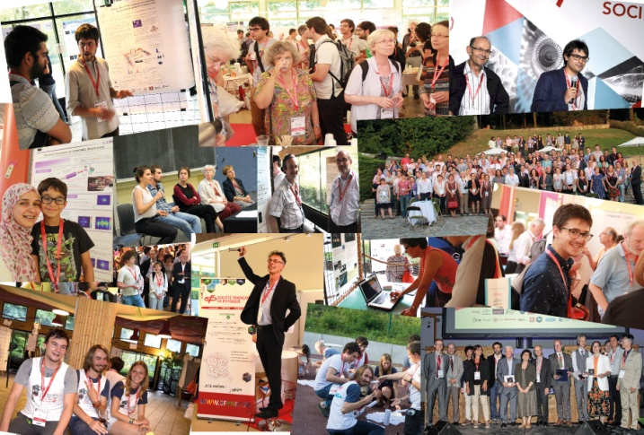
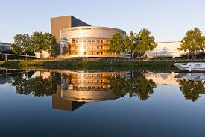
v
Notes:
Exemple d’événement phare :
Le Congrès général de la SFP est organisé tous les deux ans dans une ville universitaire française. La dernière édition s’est tenue à Nantes en juillet 2019 et la prochaine sera à Lyon en 2021.
Le congrès rassemble toutes les divisions et commissions de la SFP, et réunit en moyenne 650 physiciens dont 1/3 de doctorants et post-doc.
Il a la grande particularité d’être un congrès multidisciplinaire, présentant un panorama actualisé des dernières avancées en physique, tous domaines confondus
Il s’articule autours de
Conférences plénières rendues intelligibles pour l’ensemble de la communauté scientifique
colloques en sessions parallèles
sessions « science & société » donnant l’occasion de réfléchir ensemble à des problématiques d’intérêt sociétal (emploi des jeunes physiciens, enseignement des sciences, publications scientifiques, femmes en physique, physique & entreprise, énergie et environnement etc…)
2 sessions posters
Expositions industrielle et de culture scientifique

Slide 11

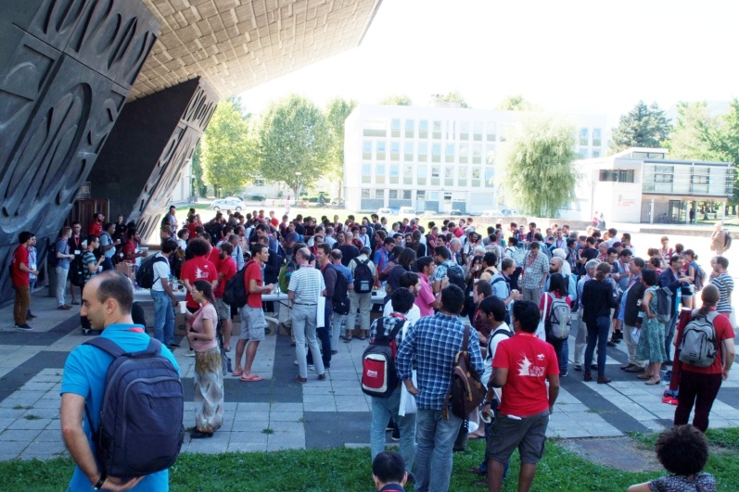
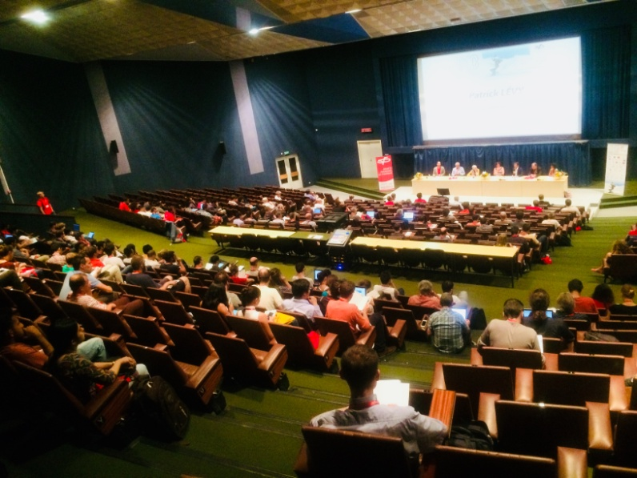
Août 2018
Journées de la Matière Condensée
Division Matière Condensée et section Alpes
Notes:
Autre événement phare :
Le colloque biennal de la Division Matière Condensée, organisé en alternance avec le Congrès Général. La dernière édition s’est tenue à Grenoble en août n2018 et a accueilli 700 participants venus de toute la France, mais aussi du monde francophone. Les JMC représentent le plus gros congrès de matière condensée français : les physicien·ne·s de tous les domaines de la matière condensée viennent communiquer leurs résultats et échanger pendant 5 jours autour d’un programme très riche, dans une atmosphère chaleureuse.

Slide 12

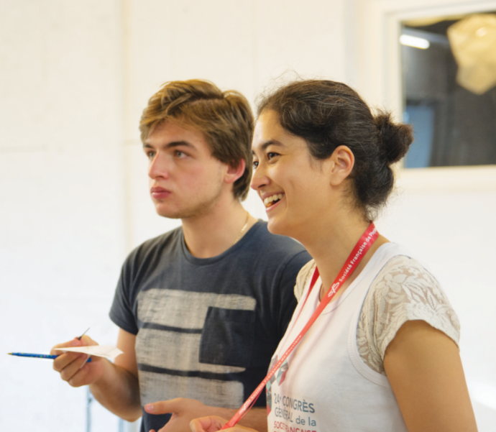
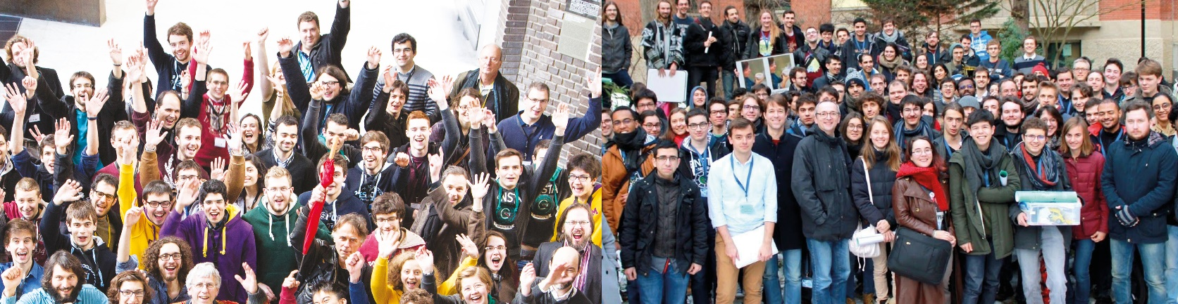
Le Réseau Jeunes
Une cinquantaine de membres actifs (étudiant·e·s, doctorant·e·s, postdocs, etc.)
De nombreuses actions
Très soutenue par le siège de la SFP
Permet de rencontrer d’autres jeunes physiciennes et physiciens
Liste de diffusion d’environ 2800 doctorants
Et surtout… de la bonne ambiance ☺
Notes:
Focus sur le Réseau Jeunes de la SFP

Slide 13
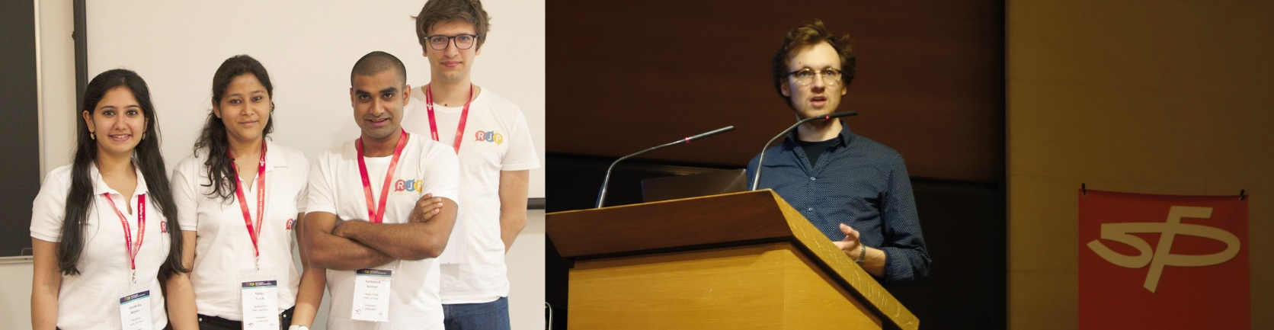
Le Réseau Jeunes
Evénements phares
Les Rencontres Jeunes Physicie^{n}n^{e}s (RJP)
Le French Physicists’ Tournament (FPT)
Le Rayon
Les visites de laboratoires et grands instruments
Emergent Scientist – la revue open access par et pour les jeunes
Collaborations internationales
Notes:
Ses actions phares

Slide 14








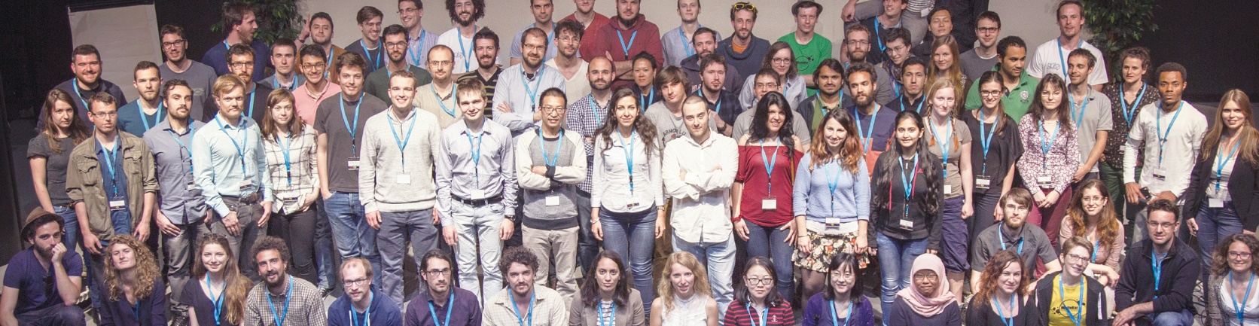
Les Rencontres Jeunes Physiciennes
Une journée d’exposés dans des domaines variés de la physique
Organisée par et pour les doctorants
Sessions posters
RJP Paris lancées en 2013. Chiffres de 2018 :
+ 200 participants
16 exposés
+50 posters
RJP Grenoble lancées en 2016 !
Notes:
Un événement phare : les RJP

Slide 15

Le blog du Réseau Jeunes :
Le Rayon
Site de science populaire accessible aux étudiants
Bimensuel créé en 2017
Basé sur la recherche de jeunes physicien(ne)s
jeunes.sfpnet.fr
Astrophysique
Gaz quantiques
Matière condensée
Matière molle
Hautes énergies
Physique statistique
….
Envoyez vos articles !
Notes:
Le blog du Réseau Jeunes :
Le Rayon a pour voxation de donner régulièrement la parole à de jeunes chercheuses et chercheurs pour leur permettre de présenter leurs résultats récents sous une forme pédagogique à destination des étudiants.
Les articles portent sur des sujets très diversifiés : de la communication à base de nano-technologie au filtrage inspiré par le rein, en passant par l’origine des champs magnétiques dans l’univers.
En 2018 le Rayon est devenu membre du Café des Sciences ! Le Café est une association réunissant un grand nombre d’acteurs et actrices du monde de la vulgarisation scientifique.
N’hésitez pas à aller faire un tour sur le Rayon et à proposer vous aussi vos articles !

Slide 16
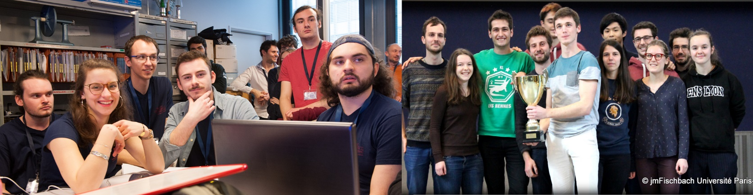
Le French Physicists’
Tournament (FPT)
Tournoi créé en 2014
Rassemble tous les ans une centaine d’étudiants de niveau licence et master venus d’une dizaine d’établissements de toute la France
Haute valeur pédagogique
http://france.iptnet.info
Notes:
Le French Physicists’ Tournament (FPT) est une initiative lancée par une équipe de doctorant.e.s en physique dans le cadre de la commission Jeunes de la Société Française de Physique. Il s’agit d’une formation innovante associée à une rencontre nationale qui permet de réunir une soixantaine d’étudiant.e.s d’universités et de grandes écoles autour d’un même idéal : discuter, échanger et débattre de problèmes de physique.
De plus en plus d’établissements d’enseignement supérieur souhaitent y participer, et il fait partie des rares événements étudiants à bénéficier du parrainage de l’Académie des Sciences. Il prolonge d’une certaine façon dans l’enseignement supérieur ce que l’association “La Main à la pâte” et les “Olympiades de physique France” (SFP-UdPPC) accomplissent respectivement dans le primaire et le secondaire.
Pendant cinq mois, dans leurs établissements respectifs, les étudiant.e.s s’attaquent à onze problèmes ouverts par équipes de six.
Voici quelques exemples :
Pourquoi un ballon frotté à des cheveux se colle-t-il au plafond?
À quelle distance une bombe à eau éclabousse-t-elle ?
Quelle est température maximale peut-on
atteindre sous une serre ?
Construire le canon magnétique le plus efficace possible,
et en étudier les paramètres.
Comment faire rebondir une goutte d’eau
le plus de fois possibles ?
Lors des “Physics’ Fights”, vrais marathons de débats scientifiques, les équipes endossent différents rôles, dans lesquels les étudiant.e.s vont tour à tour devoir présenter des résultats, critiquer et argumenter sur le travail d’une autre équipe, ou encore modérer un débat scientifique.

Slide 17


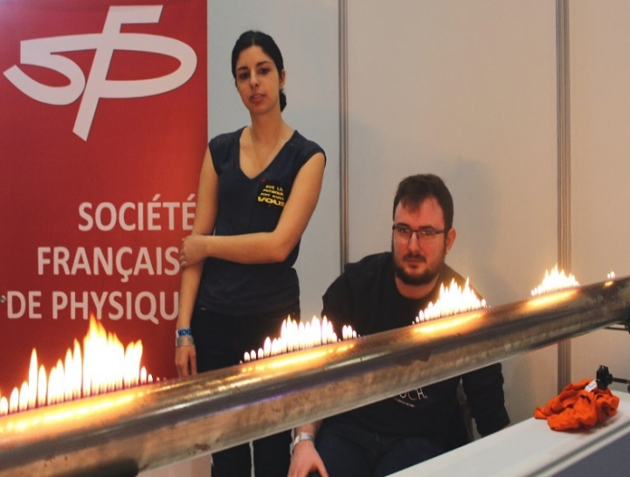
Groupe Jeunes Physicien·ne·s Rhône
Geek Touch
« Comment choisir sa thèse ? »

Slide 18
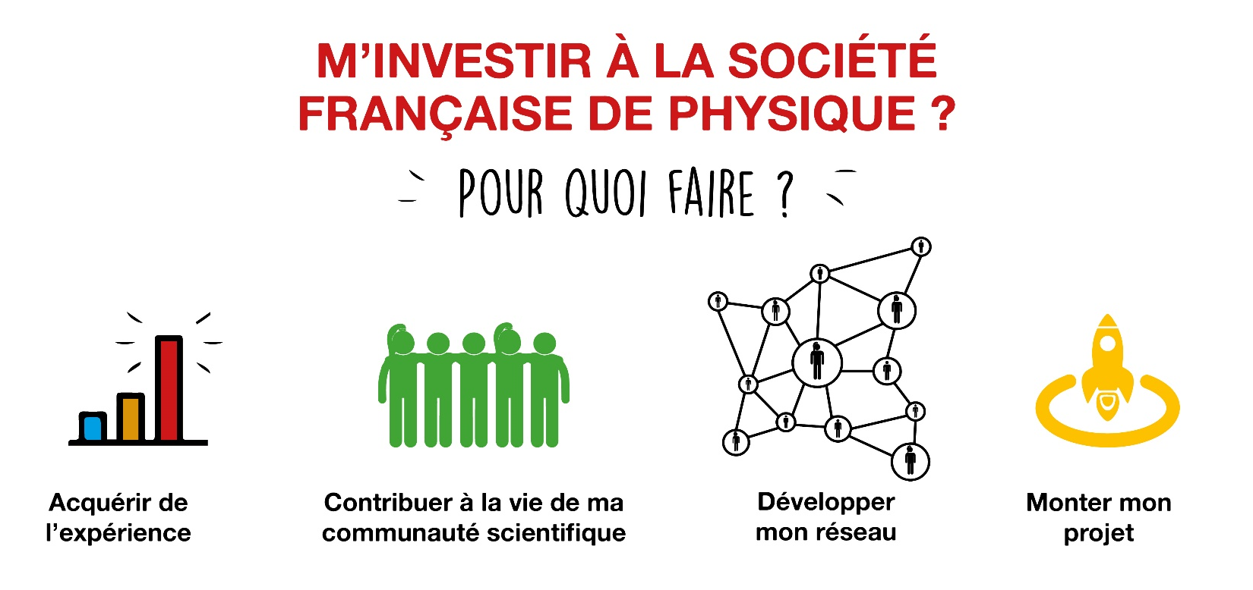


Adhérer : pour quoi faire ?

Slide 19

Adhérer : pour quoi faire ?
Notes:
Vous pouvez aussi avoir envoie de créer un groupe Jeunes, ou rejoindre le comité d’organisation d’un événement, comme celui des RJP Grenoble

Slide 20
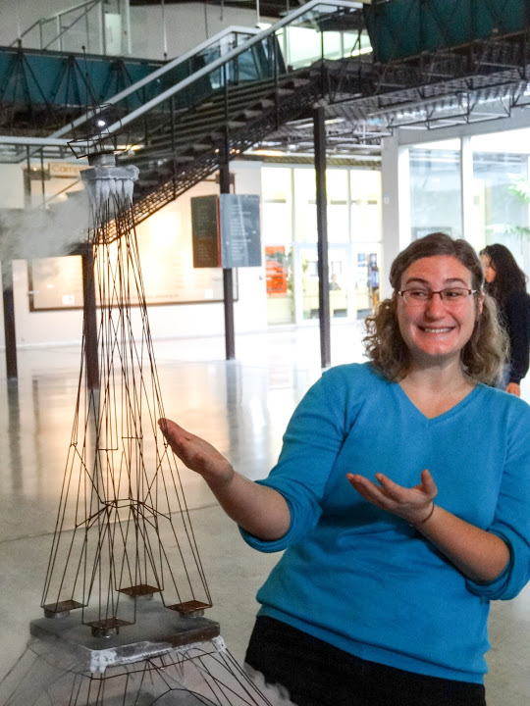
Pourquoi adhérer : en résumé
Soutenir ses actions
SFP : association indépendante depuis 1873
Initiatives menées tout au long de l’année par ses 200 bénévoles à destination de la communauté scientifique, des jeunes, des scolaires et du grand public.
Rejoindre une communauté partageant les mêmes préoccupations et problématiques métiers et enrichir son réseau
Participer aux réflexions collectives et mener des projets passionnants
Monter son projet – en bénéficiant du soutien, du réseau et de l’administration de la SFP
Recevoir sa revue papier Reflets de la Physique
Bénéficier de tarifs réduits pour
- tous les événements organisés par la SFP et ses partenaires : European Physical Society (EPS), American Physical Society (APS), Institute of Physicics (IOP) - Deutsche Physikalische Gesellschaft (DPG) etc…
- pour des abonnements à des revues partenaires telles que La Recherche ou Pour la Science
Notes:
Pourquoi adhérer ?
La SFP est une asso reconnue d’utilité publique indépendante
Elle a donc besoin de financement pour fonctionner et continuer toutes ses activités. Je précise que l’adhésion à la SFP vous donne droit à une rédution d’impôt de 66% du montant de l’adhésion : vous ne payez réellement que 34% du montant ! Attention uniquement aujourd’hui (ou pour cet événement) vous bénéficiez d’une réduction exceptionnelle avec l’adhésion Flash
Pour vous remercier de votre soutien, la SFP vous permet de bénéficier de réduction pour tous les événements organisés par nos sociétés sœurs : l’APS, l’IOP, la DPG, la SFO etc… Vous recevez notre revue Reflets de la Physique, vous avez également accès à l’annuaire des adhérents.
La SFP a également besoin d’adhérents, c’est-à-dire de personne motivées pour s’impliquer à la SFP. La SFP accueille à bras ouverts les nouvelles initiatives et les nouveaux projets : elle vous fait bénéficier de son réseau, de sa structure et de son administration.

Slide 21
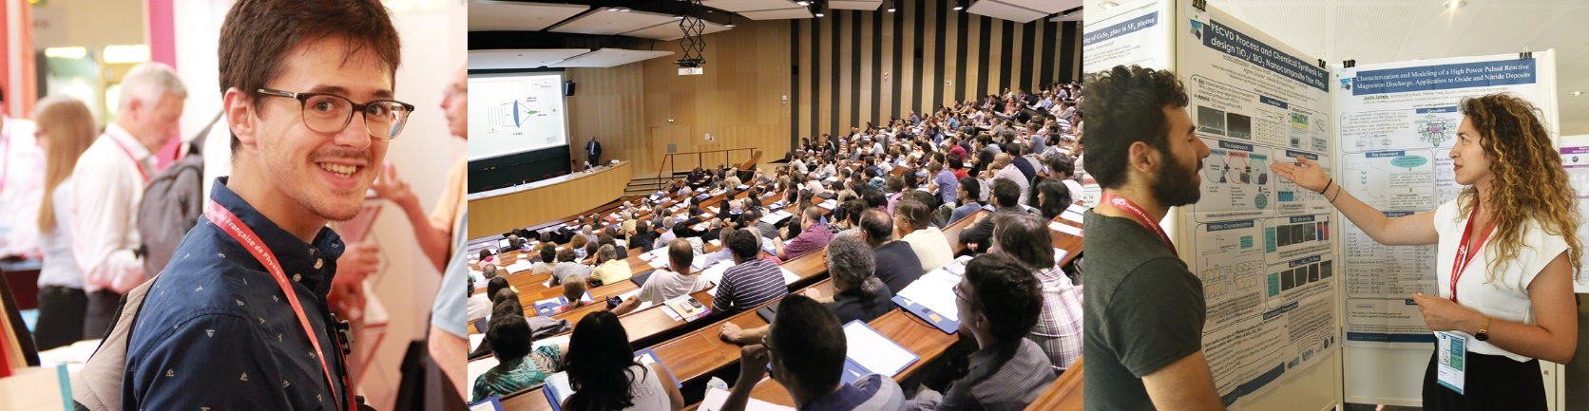
Dans les prochains mois
Le site de la SFP a récemment fait peau neuve et proposera dans les prochains mois :
Un forum emploi qui vous permettra d’ accéder à des offres de thèse et d’emploi dans la recherche publique et privée
Un forum de discussion pour vous permettre d’échanger et débattre sur des sujets qui vous intéressent
Une offre de mentorat afin que vous puissiez profiter de l’expérience (et la bienveillance !) d’une personne plus expérimentée
Un annuaire qualifié qui vous permettra d’accéder aux informations et coordonnées des autres membres de la SFP
Notes:
Attention le nouveau site de la SFP est en pleine évolution et proposera dans les mois à venir :

Slide 22

Adhérer : pour quoi faire ?
Notes:
Votre adhésion est gratuite à la SFP si votre laboratoire est membre (vous pouvez le savoir directement sur le site de la SFP) ou en demandant à consulter la liste à l’accueil des RJP
Sinon, votre cotisation est de 26 €

Slide 23


SOCIÉTÉ FRANÇAISE
DE PHYSIQUE
Pour nous rejoindre :
www.sfpnet.fr
Inscrivez-vous gratuitement à la newsletter
Notes:
Rejoignez nous sur les réseaux sociaux
Merci à tous et très bonne journée !

